Slide 1
Objetivos de Desenvolvimento Sustentável: um compromisso comum para um mundo em transformação Adriana Lagrotta Leles, SANASA Presidência/Assessora de Gestão da Sustentabilidade

Slide 3
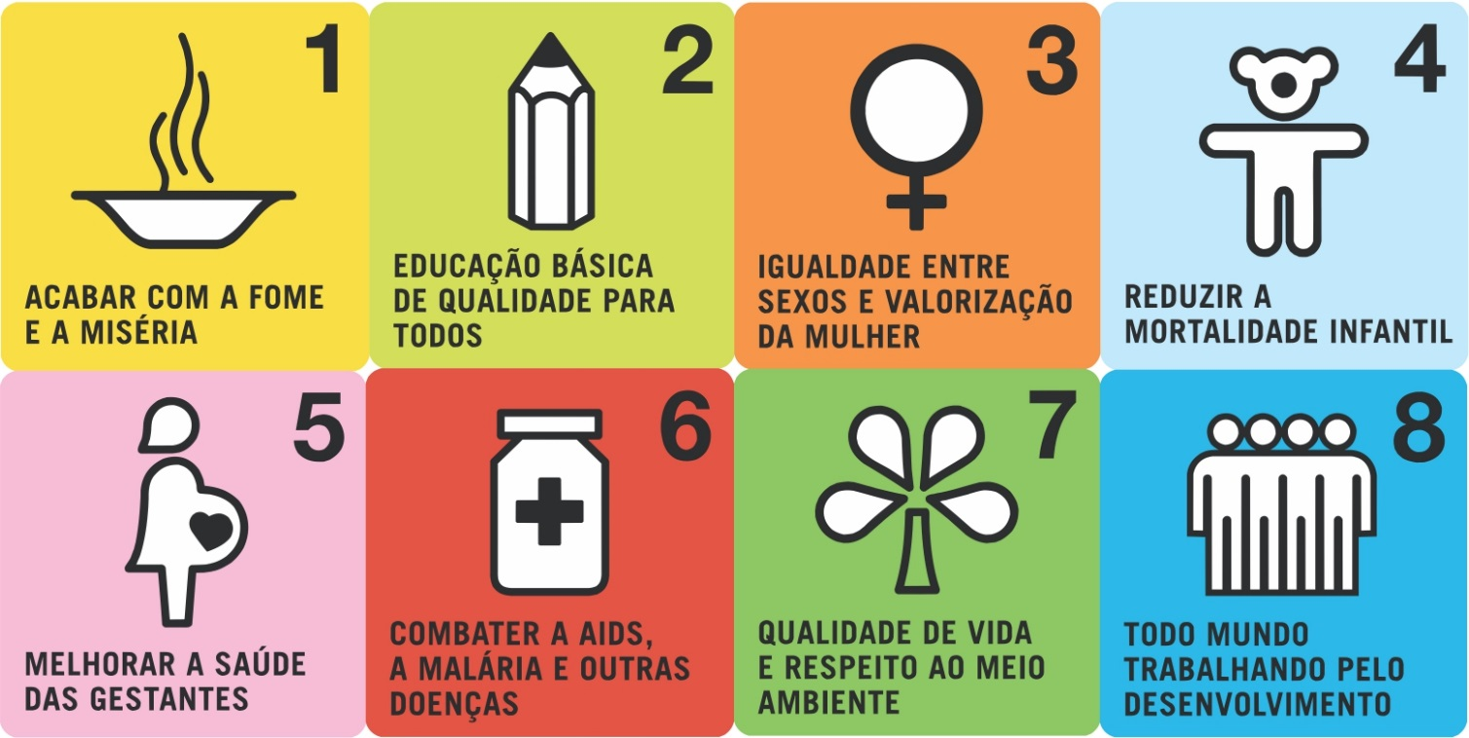
Os Objetivos de Desenvolvimento do Milênio (ODM)
Para ver as metas dos ODM, acesse: http://www.pnud.org.br/odm.aspx
Notes:
[SLIDE 2]
Como vocês sabem, há cerca de um ano, os 193 países-membros das Nações Unidas aprovaram, por consenso, a Agenda 2030, que tem como principal pilar os Objetivos de Desenvolvimento Sustentável, os ODS. Trata-se de um plano de ação para os próximos 15 anos.
Os países têm nos ODS tanto um guia quanto uma baliza. Estão previstos indicadores para medir o quanto se está avançando ou não, traduzindo para os tomadores de decisões e a população em geral questões fundamentais sobre o desenvolvimento.
Porém, antes de iniciar minha fala sobre os ODS, precisamos relembrar os Objetivos de Desenvolvimento do Milênio, os ODM.
Estou certo de que a maioria de vocês já viu esses oito ícones.
A Declaração do Milênio da ONU, adotada em setembro de 2000, foi um marco na política de desenvolvimento global.
Nas vésperas do novo milênio, chefes de Estado e de Governo se reuniram na sede da ONU e firmaram o compromisso da comunidade internacional com determinados valores fundamentais. Com o propósito de traduzir esses valores fundamentais compartilhados em ações concretas, foram identificados os principais objetivos de desenvolvimento para os primeiros anos do século XXI.
Assim, foram formulados os 8 ODM, que definiram uma série de metas a serem alcançadas até o ano de 2015. Nos anos subsequentes, esse se tornou um quadro essencial para a promoção do desenvolvimento global, descrito pela ONU como "o movimento anti-pobreza de maior sucesso na história".

Slide 4
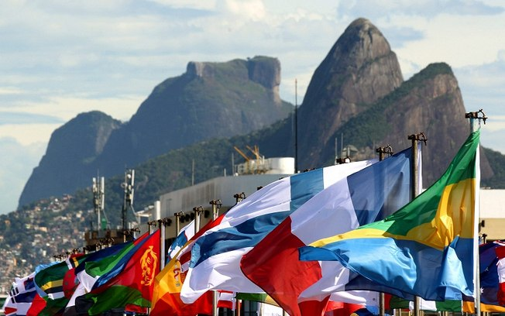

Slide 5
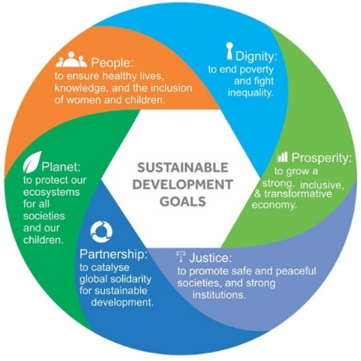
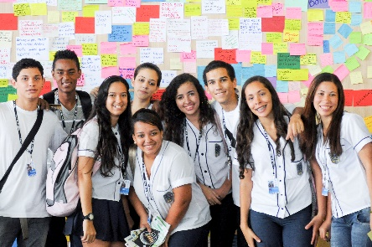
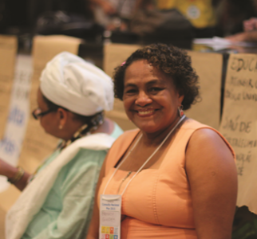
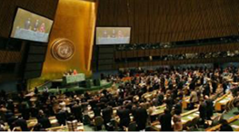
Processo participativo de formulação da Agenda pós-2015
Notes:
[SLIDE 6]
Essa decisão se seguiu de uma série de negociações intergovernamentais substantivas e um processo participativo global sem precedentes para definir uma agenda de desenvolvimento pós-2015.
Os processos envolviam não apenas entidades da ONU e governos, mas também vários representantes do setor privado, academia e indivíduos. Foram 3 anos muito produtivos, que reafirmaram a importância das negociações multilaterais para a promoção do desenvolvimento.

Slide 6
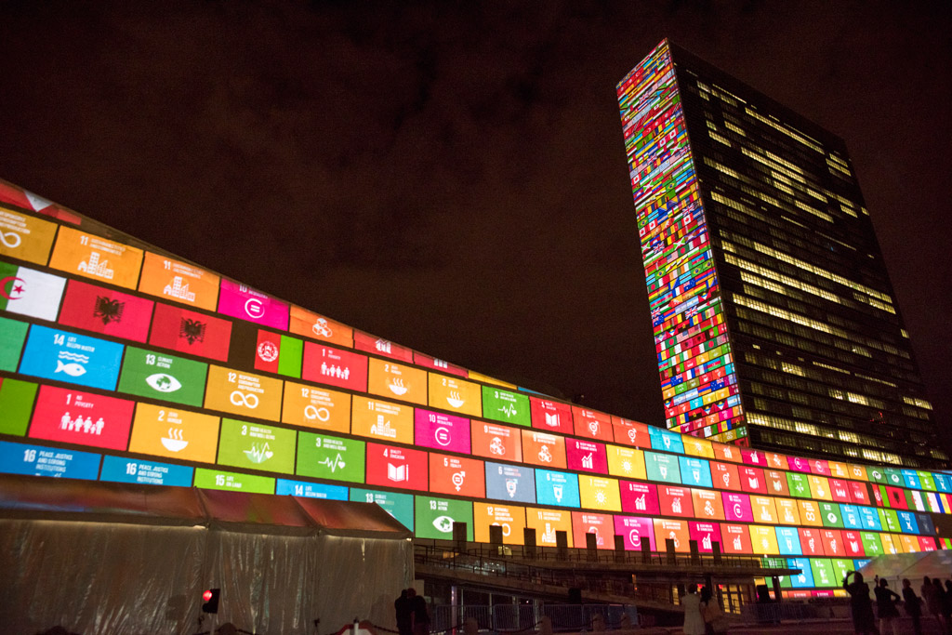
Notes:
[SLIDE 8]
O primeiro desses eventos foi a Terceira Conferência Internacional sobre o Financiamento do Desenvolvimento, realizada em julho de 2015, na Etiópia. Naquele momento, a comunidade internacional acordou um quadro de financiamento a fim de proporcionar os recursos para a nova agenda global. A principal mensagem da conferência foi que, tanto o financiamento público quanto o privado, a partir de 2015, deverão estar alinhados à nova agenda de desenvolvimento sustentável.
Em setembro de 2015, durante a Cúpula de Desenvolvimento Sustentável das Nações Unidas, em Nova York, a Agenda 2030 para o Desenvolvimento Sustentável, que inclui os Objetivos de Desenvolvimento Sustentável (ODS), foi formalmente adotada por consenso pelos 193 países-membros da ONU.
Por fim, durante a 21ª Conferência das Partes, a COP 21, realizada em dezembro de 2015, em Paris, um acordo sobre o clima foi assinado – o primeiro acordo juridicamente vinculativo para que todas as nações enfrentem a mudança global do clima.

Slide 7
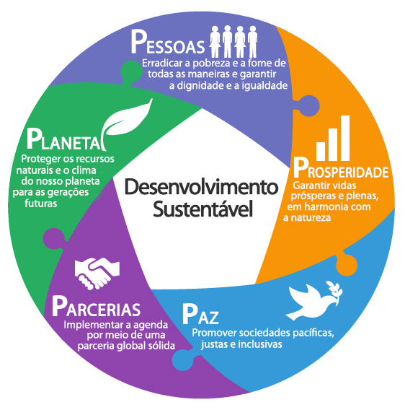
TRANSFORMANDO NOSSO MUNDO: A AGENDA 2030 PARA O DESENVOLVIMENTO SUSTENTÁVEL (A/RES/70/1)
VISÃO
— & —
PRINCÍPIOS
Refletidos na declaração
ODS
Parceria Global
Meios de Implementação IMPLEMENTAÇÃO
QUADRO DE RESULTADOS
Objetivos de
Desenvolvimento
Sustentável
(ODS)
ACOMPA-NHAMENTO & REVISÃO
Notes:
-Países membros acordaram um plano de ação

Slide 8
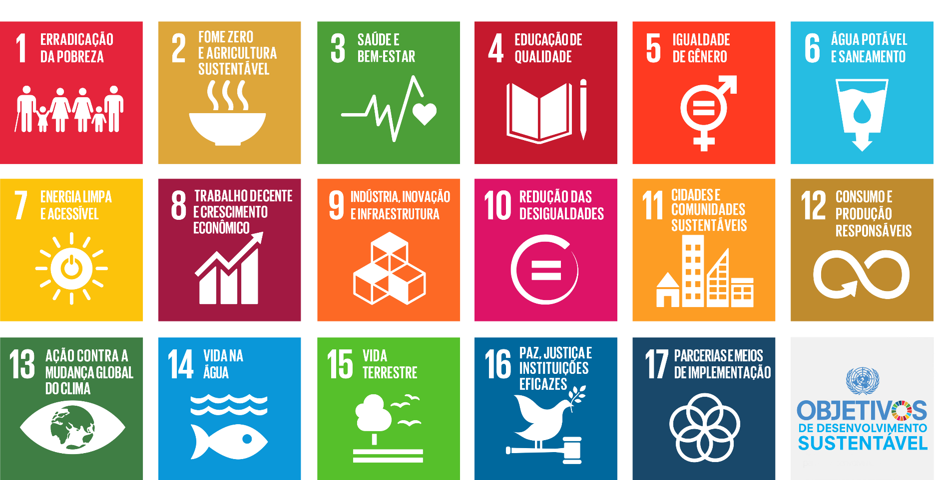
Para ver as metas dos ODS, acesse: www.agenda2030.org.br
Notes:
[SLIDE 10]
O principal pilar da Agenda 2030 é o conjunto de Objetivos de Desenvolvimento Sustentável, os ODS, que apresenta 17 objetivos e 169 metas para os próximos 15 anos.
Espero que todos vocês já estejam familiarizados com os 17 ícones. Se não estiverem, prestem atenção: nos próximos 15 anos, será difícil discutir desenvolvimento sustentável sem referência aos ODS.
Eles são a base da nova agenda de desenvolvimento internacional, que é muito mais ampla e muito mais ambiciosa, e devem ser considerados na sua integralidade.

Slide 9
Antes de 2015
AGORA
Dois processos paralelos
Uma Agenda
holística para 2030
ODM
Foco principal na dimensão social
Continuidade do legado dos ODMs, sem deixar ninguém para trás
Revisitando o desenvolvimento sustentável com uma visão integrada e equilibrada
de suas dimensões-chave
DESENVOLVIMENTO SUSTENTÁVEL
Foco na sustentabilidade ambiental
Notes:
[SLIDE 9]
Antes de adentrar mais a fundo na Agenda 2030 para o Desenvolvimento Sustentável – o objeto central deste seminário – gostaria de fazer um apanhado do que esse documento significou em termos de mudança no regime global do desenvolvimento.
Se antes tínhamos dois processos paralelos – um derivado dos ODM e focado em aspectos sociais e outro originário da Rio-92 para a sustentabilidade ambiental – a nova agenda unifica os dois processos. A nova agenda enxerga o processo de desenvolvimento de forma holística. É uma agenda mais abrangente e preocupada com a integração das diferentes dimensões do desenvolvimento sustentável: as dimensões social, econômica e ambiental.
São valores fundamentais da Agenda 2030: 1) a universalidade, pois o foco está em desafios globais que devem ser abordados por todos os países, 2) a integração, pois entende a relevância das diferentes dimensões do desenvolvimento sustentável; e 3) "não deixar ninguém para trás", pois pretende dar visibilidade aos grupos mais desfavorecidos e em situação de vulnerabilidade.

Slide 10
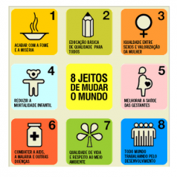
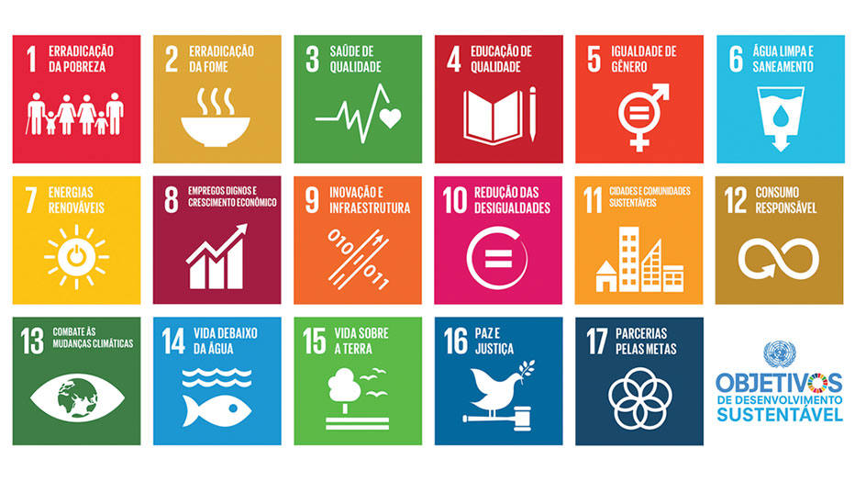
2000 - 2015
2016 - 2030
Objetivos
Metas
Indicadores
60
231
Objetivos
Metas
Indicadores
21
169
8
17
Notes:
[SLIDE 12]
Essa é uma imagem bastante interessante para entender as conexões entre as agendas. Notem que, de fato, os ODS não apenas têm como intuito preencher as lacunas deixadas pelos ODM como também aumentaram significativamente o nível de ambição para o desenvolvimento.
Projeto ambicioso, a Agenda 2030 não quer pouco. Seu mote é “Não deixar ninguém para trás”. No entanto, todas e todos sabem que ainda há muita gente que ficou para trás em termos de desenvolvimento. Trata-se, portanto, de alcançar todas as pessoas, independentemente de gênero, raça, cor, etnia, nacionalidade, religião ou qualquer outra condição, incluindo orientação sexual e identidade de gênero.
Em termos ambientais, também resta muito a se fazer. Os padrões de produção e consumo atuais afetam negativamente a sustentabilidade do planeta. Há ecossistemas em risco. A mudança global do clima é uma preocupação, e seu enfrentamento, uma prioridade. Recentemente, o Brasil ratificou o Acordo de Paris. Outros países também o fizeram. É um passo importante. A sociedade precisa acompanhar seus desdobramentos.
No âmbito econômico, as diferenças entre ricos e pobres continuam a incomodar. Educação de qualidade para todas e todos e empregos decentes são o mínimo a se buscar e conquistar. Para isso, vontade política, criatividade, capacidade de inovação, visão inclusiva são fundamentais.

Slide 11
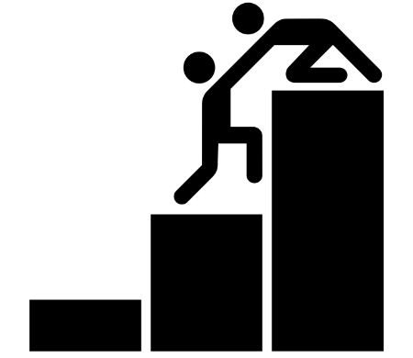
PRINCÍPIOS DA AGENDA 2030 e ODS
UNIVERSALIDADE
Relevantes para todas as pessoas
Não confundir com uniformidade!
INTEGRAÇÃO
Balancear as 3 dimensões do desenvolvimento sustentável: ambiental, social e econômica.
Lidar com contradições e maximizar sinergias.
“NÃO DEIXAR NINGUÉM
PARA TRÁS”
Os ODS beneficiam todas as pessoas em todos os lugares.
É preciso ir além das médias estatísticas e desagregar dados.
Notes:
“Não deixar ninguém para trás é.... Ir além das médias estatísticas

Slide 12
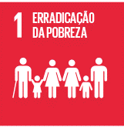
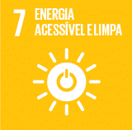
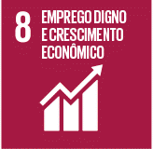
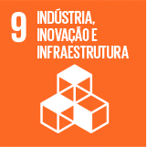
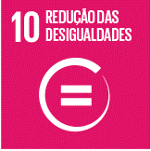
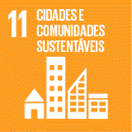
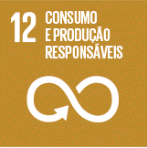
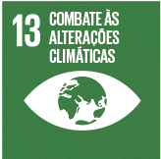
Água e Saneamento para todos
Notes:
Mundo:
2,4 bilhões de pessoas sem saneamento adequado
3,5 milhões de mortes ano;
1,5 milhão crianças de 0 a 5 anos
Brasil:
35 milhões de pessoas sem acesso à água tratada
40% da população tem acesso ao esgoto tratado = 5 mil piscinas olímpicas de esgoto in natura despejadas nos rios

Slide 13
Assegurar a disponibilidade e gestão sustentável da água e saneamento para todos
6.1 Até 2030, alcançar o acesso universal e equitativo a água potável e segura para todos
6.2 Até 2030, alcançar o acesso a saneamento e higiene adequados e equitativos para todos, e acabar com a defecação a céu aberto, com especial atenção para as necessidades das mulheres e meninas e daqueles em situação de vulnerabilidade
6.3 Até 2030, melhorar a qualidade da água, reduzindo a poluição, eliminando despejo e minimizando a liberação de produtos químicos e materiais perigosos, reduzindo à metade a proporção de águas residuais não tratadas e aumentando substancialmente a reciclagem e reutilização segura globalmente
6.4 Até 2030, aumentar substancialmente a eficiência do uso da água em todos os setores e assegurar retiradas sustentáveis e o abastecimento de água doce para enfrentar a escassez de água, e reduzir substancialmente o número de pessoas que sofrem com a escassez de água
Notes:
Citar alguns cases durante a apresentação das metas
Lembrar que os principais problemas são poluição das águas e perdas de água

Slide 14
Assegurar a disponibilidade e gestão sustentável da água e saneamento para todos
6.5 Até 2030, implementar a gestão integrada dos recursos hídricos em todos os níveis, inclusive via cooperação transfronteiriça, conforme apropriado
6.6 Até 2020, proteger e restaurar ecossistemas relacionados com a água, incluindo montanhas, florestas, zonas úmidas, rios, aquíferos e lagos
6.a Até 2030, ampliar a cooperação internacional e o apoio à capacitação para os países em desenvolvimento em atividades e programas relacionados à água e saneamento, incluindo a coleta de água, a dessalinização, a eficiência no uso da água, o tratamento de efluentes, a reciclagem e as tecnologias de reuso
6.b Apoiar e fortalecer a participação das comunidades locais, para melhorar a gestão da água e do saneamento
Notes:
Citar alguns cases durante a apresentação das metas

Slide 15
ODS6.4: Case Sanasa – Combate às Perdas
1994
IPD 37%
IPF 34%
Investimento = R$218 mi
Outorga 1994 e 2017
=133 mi m³
2017
IPD 20,91%
IPF 12%
Recurso economizado = R$ 1 bi

Slide 16
ODS6.4: Case Sanasa – Combate às Perdas
1994
Água = 95%
2017
Água = 99,79%
2020
Elevar para 50% o nível de tratamento de secundário para terciário
Capacidade instalada de tratamento de esgoto = 1,71%
Capacidade instalada de tratamento de esgoto = 95%
Notes:
1994 = Coleta esgoto = 80% // Esgoto Tratado = 1,7%
2017 = Coleta de esgoto = 93,4% // Esgoto Tratado = 86,65%
Capacidade instalada 95% = ET com condições de atender a 95% da população urbana = infraestrutura pronta para atender a 95% da população urbana
Para alcançar os 100% é preciso concluir obra da Estação de Esgoto – ET Boa Vista – em obras já no nível terciário
Nível secundário = remoção de carga orgânica e sem remoção de fósforo e amônia
Nível terciário = remoção de carga orgânica, fósforo, amônia e desinfecção
93,4% = 6,6% de bairros que ainda não têm rede coletora – alguns são núcleos residenciais
86,65% = 6,65% são bairros que ainda não têm redes de interceptores - estão em obras
86,65% para chegar aos 100% faltam concluir obras de interceptores e coletores em alguns bairros – Plano Municipal de Saneamento e no Plano de Negócio da Empresa
Capacidade de abastecimento 99,58% - os 100% enfrentam o crescimento da cidade
Aprovados pela CEF – universalização
R$ 141.752.733,10 - abastecimento
R$273.419.285,59 - esgotamento sanitário

Slide 17
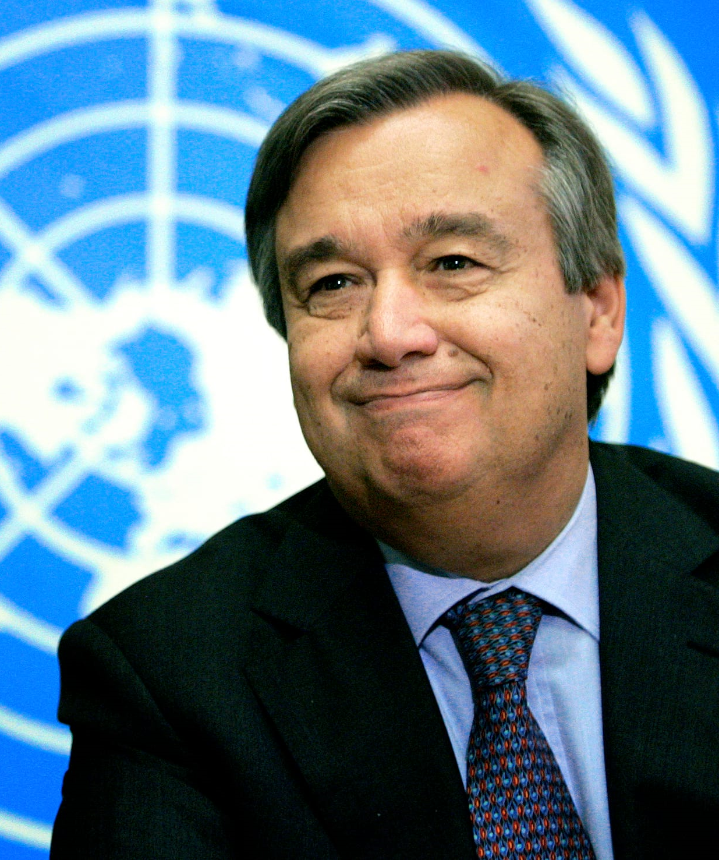
“A Agenda 2030 foi construída a partir de uma consulta global a mais de 7 milhões de pessoas. É uma agenda das pessoas. É a nossa Declaração Global de Interdependência.
Para sermos bem-sucedidos, precisamos ir além da nossa zona de conforto. Não é mais o momento do business-as-usual.
Espero que vocês sejam provocativos, visionários e disruptivos, assim como as tecnologias necessárias para atingir os 17 ODS.”
Notes:
Aproveitar para introduzir a fala do Andre Ramalho sobre o Movimento, exemplo de implementação do ODS6

Slide 18
Obrigada!!!
Adriana Lagrotta Leles
adriana.leles@sanasa.com.br

